Slide 1
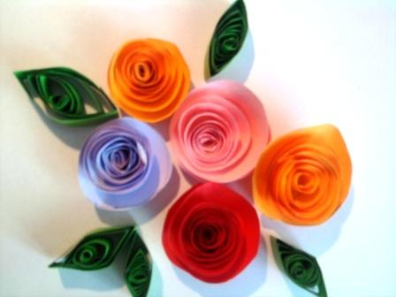
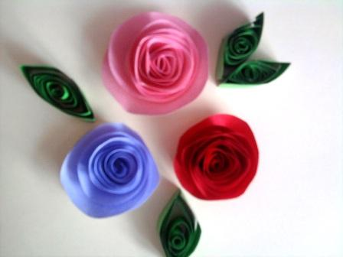
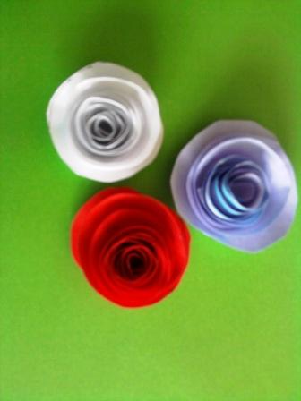
Букет роз.

Slide 2
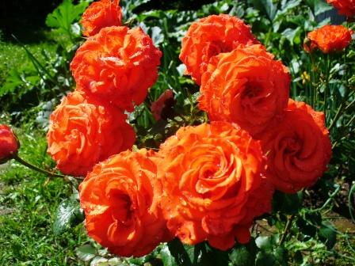

Slide 4
Необходимые материалы и инструменты

Slide 5
Шаблоны для копирования

Slide 6
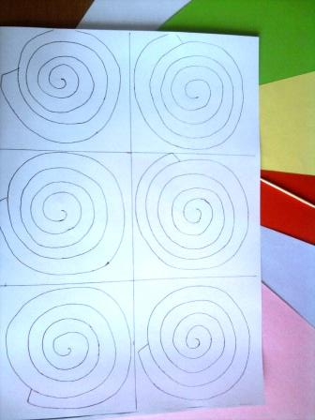
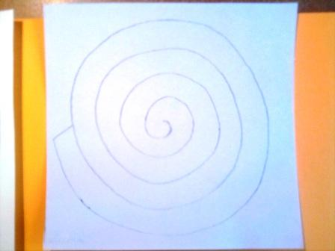
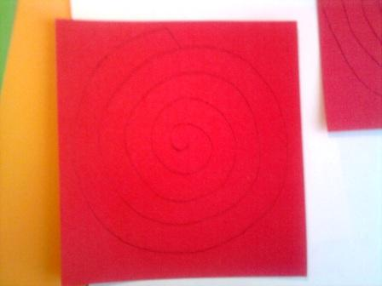

Slide 7
Выбираем цвет …
Заготовки для цветов
Полоски для листьев 1см.

Slide 8
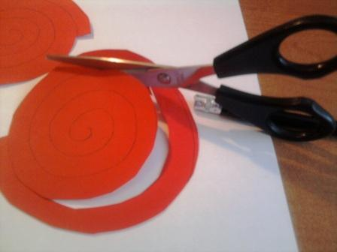
Вырезаем по спирали…

Slide 9
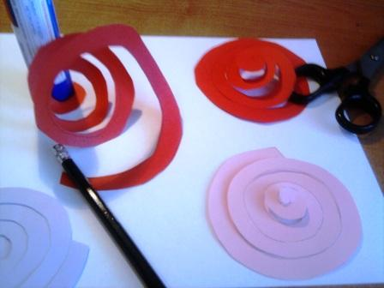
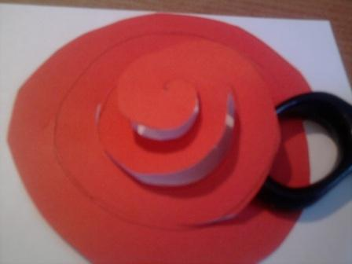

Slide 10
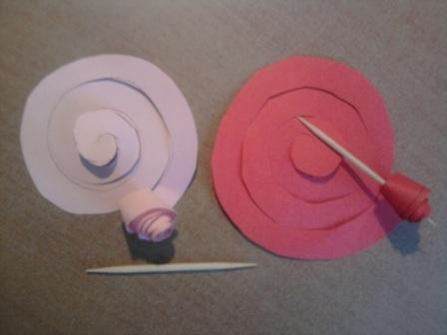
Закручиваем по спирали

Slide 11
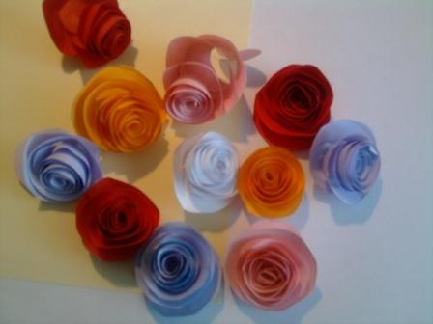
Вот такие цветочки…

Slide 12
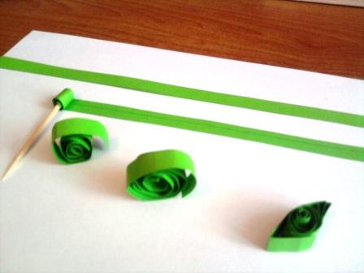
Вот такие листочки…
Вот такие листочки…

Slide 13
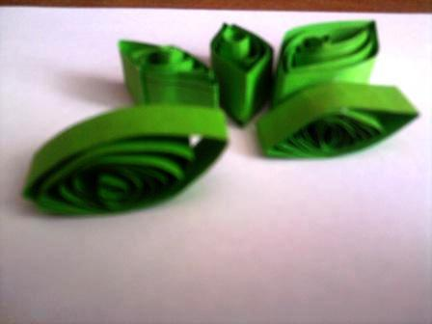

Slide 14
Оформляем открытку…
Оформляем открытку…

Slide 15
Не дари мне цветов покупных…
http://aida.ucoz.ru

Slide 16
Благодарю за внимание!

Slide 17
55
Презентацию «Мастер-класс» подготовила Мерзлякова Валентина Леонидовна, учитель начальных классов МОУ «СОШ № 87» Ижевска.

